Slide 1

RECURSION
Hoàng Vũ – Phương Linh – Minh Hải

Slide 2

NỘI DUNG THUYẾT TRÌNH
01
02
03
04
ĐỆ QUY
GIẢI THUẬT ĐỆ QUY
MỐI QUAN HỆ GIẢI THUẬT & THỦ TỤC ĐỆ QUY
THỦ TỤC ĐỆ QUY

Slide 3
01. ĐỆ QUY
Đệ quy xảy ra khi một sự vật được định nghĩa theo chính nó hoặc thuộc loại của nó. Đệ quy được sử dụng trong nhiều lĩnh vực khác nhau, từ ngôn ngữ học đến logic.

Slide 4

02. GIẢI THUẬT ĐỆ QUY
Bản chất của giải thuật đệ quy là phân tách một bài toán lớn thành những bài toán nhỏ hơn và dễ giải hơn, sau đó tìm cách kết hợp lời giải của các bài toán nhỏ lại thành lời giải cho bài toán lớn ban đầu.
Giải thuật đệ quy triển khai thông qua hàm đệ quy. Một hàm đệ quy luôn luôn bao gồm hai phần:
- Phần neo
- Phần đệ quy
Ưu điểm: Chương trình rất ngắn gọn và dễ đọc, dễ hiểu.
Nhược điểm: Chương trình chạy chậm và tốn nhiều bộ nhớ.

Slide 5


03. THỦ TỤC ĐỆ QUY
Đệ quy xảy ra khi một sự vật được định nghĩa theo chính nó hoặc thuộc loại của nó. Đệ quy được sử dụng trong nhiều lĩnh vực khác nhau, từ ngôn ngữ học đến logic.\
Thủ tục đệ quy là một quy trình hoặc hàm mà trong quá trình thực thi có khả năng gọi chính nó.
Quá trình đệ quy xảy ra khi một thủ tục gọi chính nó để giải quyết một bài toán con nhỏ hơn.
Thủ tục đệ quy có thể giải quyết các bài toán có cấu trúc lặp đi lặp lại.

Slide 6

04. MỐI QUAN HỆ GIỮA ĐỆ QUY VÀ QUY NẠP TOÁN HỌC:
Khi triển khai thuật toán đệ quy để tính tổng các số từ 1 đến n:
1. Trường hợp cơ sở: Tổng các số từ 1 đến 1 là 1.
2. Quy tắc: Tổng các số từ 1 đến n là n cộng với tổng các số từ 1 đến n-1.
Trong quy nạp toán học: ta giả sử rằng thuật toán đã hoạt động đúng cho tổng các số từ 1 đến n-1 và từ đó chứng minh tính đúng của thuật toán cho tổng từ 1 đến n.
=> Thủ tục đệ quy là cách triển khai giải thuật dựa trên quy nạp toán học.

Slide 7
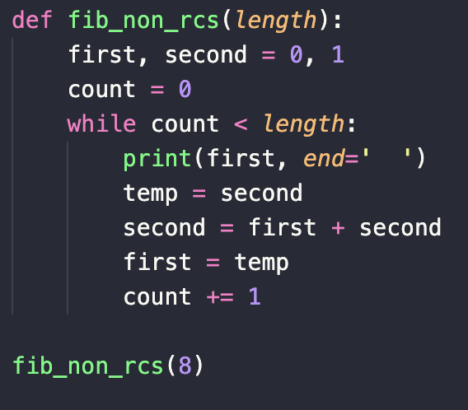
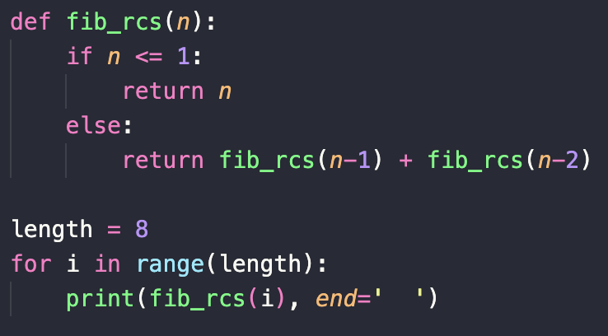
Calculate Fibonacci series:
Non Recursion
Recursion
Time complexity: O(n) O($2^{n}$)
Output:
0 1 1 2 3 5 8 13

Slide 8
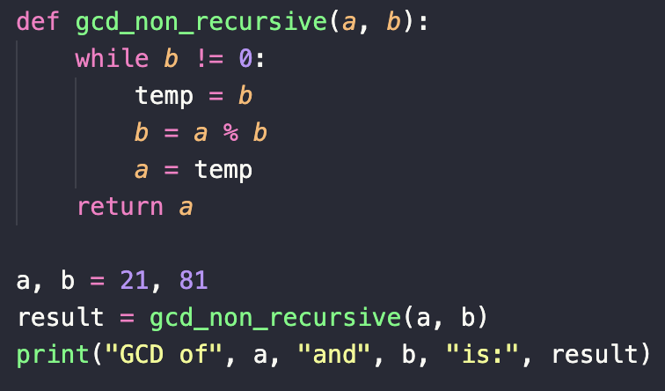
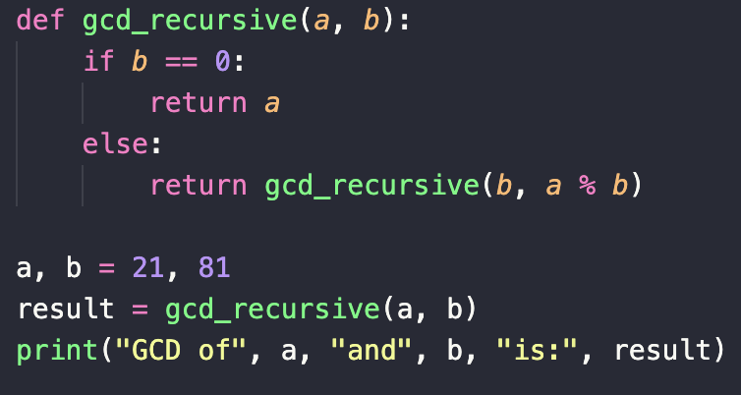
Find greatest common divisor of 2 positive integers:
Non Recursion
Recursion
Time complexity: O($\log_{2}{min⁡(a,b)}$) O($\log_{2}{min⁡(a,b)}$)
Output:
GCD of 21 and 81 is: 3

Slide 9
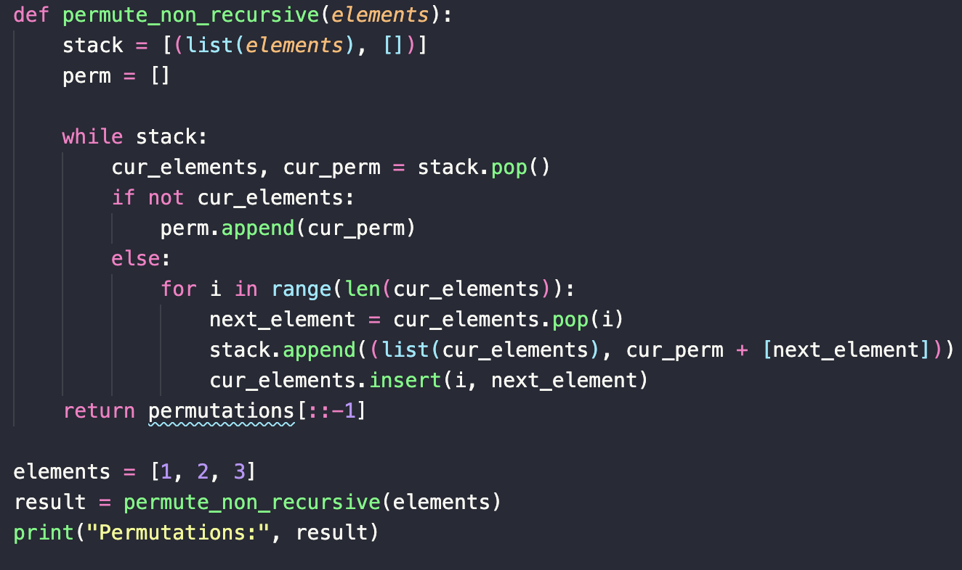
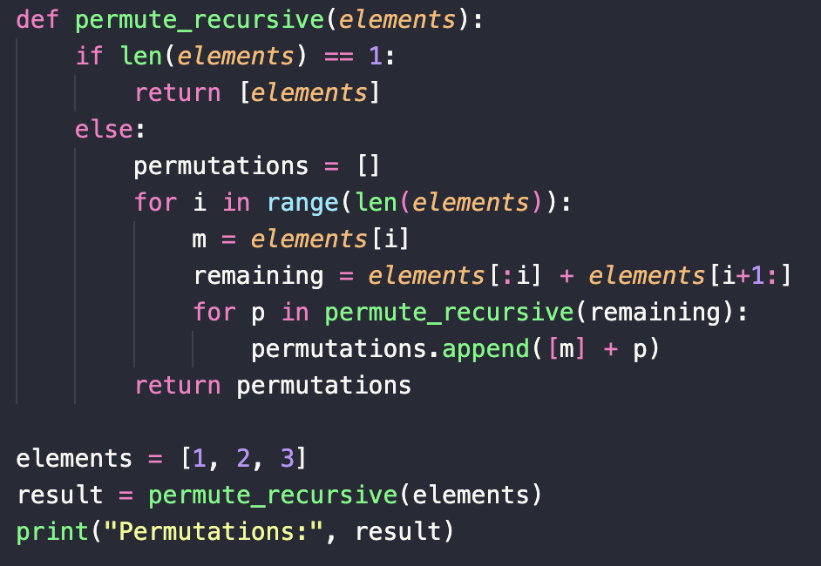
Find all permutations of n elements of a sequence:
Non Recursion
Recursion

Slide 10
Find all permutations of n elements of a sequence:
Non Recursion
Recursion

Slide 11
Find all permutations of n elements of a sequence:
Non Recursion
Recursion

Slide 12
Find all permutations of n elements of a sequence:
Non Recursion
Recursion
Time complexity: O(n.n!) O(n.n!)
Output:
Permutations: [[1, 2, 3], [1, 3, 2], [2, 1, 3], [2, 3, 1], [3, 1, 2], [3, 2, 1]]

Slide 13

COMPARE

Slide 14






THANK YOU !!!

